Slide 1



流程挖掘相关数据库及流程简化
汇报人：陈达
2022.12.11

Slide 2
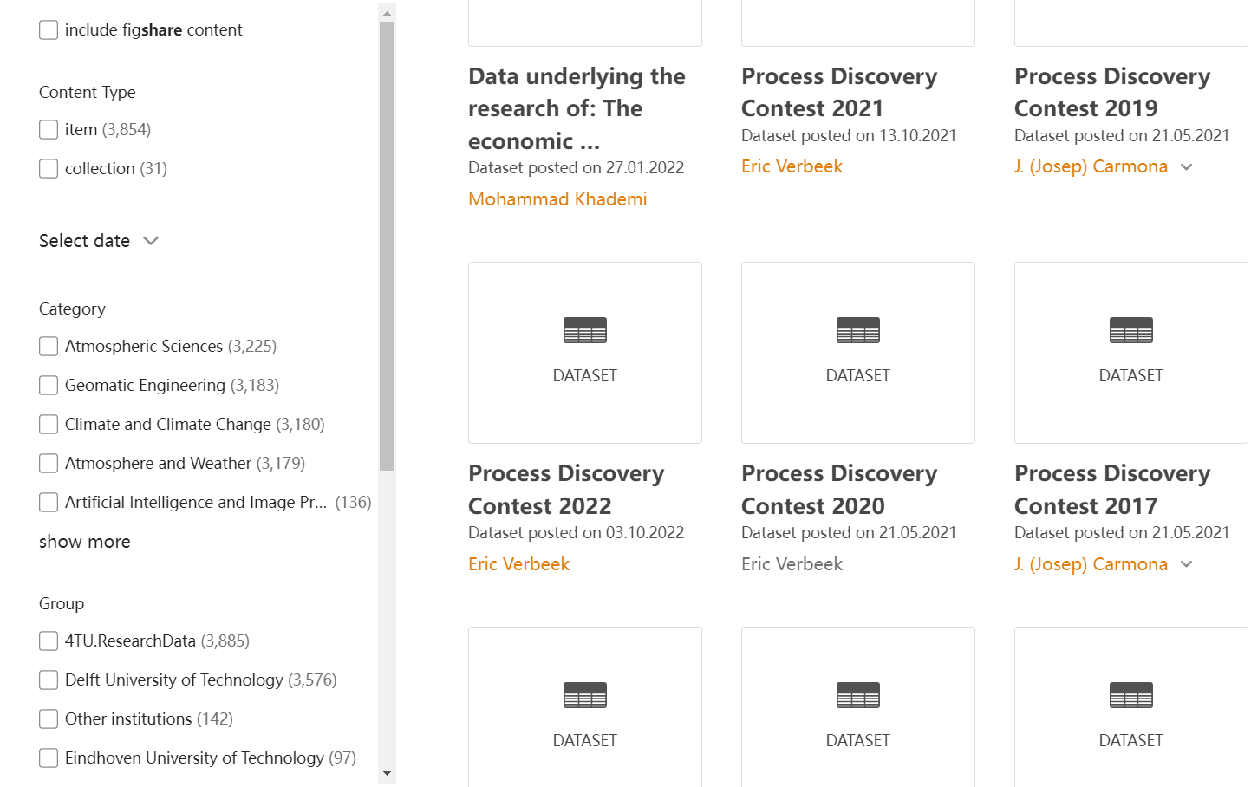
流程挖掘的相关数据库
BPI Challenge: IEEE Task Force on Process Mining
https://www.tf-pm.org/competitions-awards/bpi-challenge
2019年的场景数据来源是一家经营涂料和油漆领域的大型跨国公司，包含60个子公司在2018年的采购订单数据。此客户希望通过流程挖掘解决如下问题：
1、实际流程模型，并获得良好的模型解释
2、发现流程合规性漏洞，避免潜在的资金损失
3、流程的吞吐性能，尤其是发票处理的性能，分析其根源原因和获得优化建议
4、有哪些流程偏差？这些偏差有多严重？产生偏差的根源原因是什么？
5、哪些客户因发票错误等原因产生大量返工？

Slide 3
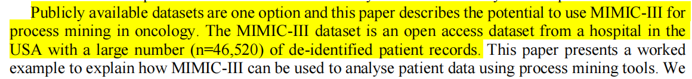
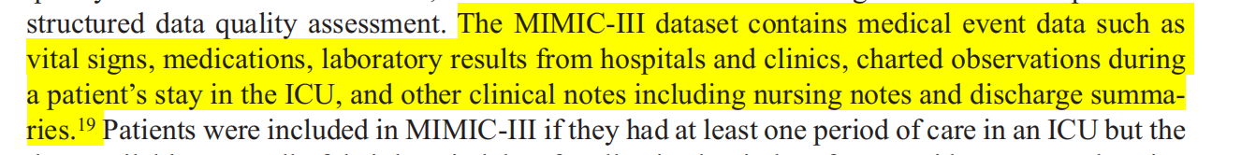
MIMIC Clinical Database https://physionet.org/content/mimiciii/1.4/
因为在使用医疗数据方面有很多道德问题需要注意，以确保数据使用者能够合理、规范地使用这些数据，因此在申请获得这个医疗数据库的使用前，需要进行一些在线培训和测评。
[1] Kurniati A P , Hall G , Hogg D , et al. Process mining in oncology using the MIMIC-III dataset[J]. Journal of Physics Conference, 2017, 971.
[2] Kurniati A P , Rojas E , Hogg D , et al. The assessment of data quality issues for process mining in healthcare using Medical Information Mart for Intensive Care III, a freely available e-health record database[J]. Health Informatics Journal, 2018, 25(1):146045821881076.

Slide 4
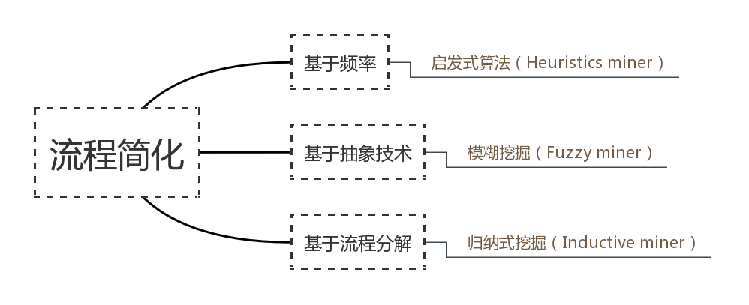
如何处理复杂流程，使流程模型提供更具有洞察力的模型？
（1）从数据预处理方面
（2）从不同算法的特性方面

Slide 5
归纳式挖掘（Inductive miner）
Leemans等人提出的一个可扩展的框架，其目的是发现块结构的流程模型，这些模型是可靠的，适合事件日志上的观察行为。该算法以发现流程模型的最小信息为特征。归纳式挖掘算法提供了多项式时间复杂度，提供了可行的计算成本。归纳式挖掘算法似乎具有高保真度，也被认为适用于处理复杂模型抽象中事件记录的可变性。可以用于如：频率分析、聚类、偏差和欺诈检测、时间和瓶颈分析、总体愿景、过程理解和结果价值评估（Leemans et al.，2013）。
使用Inductive miner进行icu病房的流程挖掘工作
[1] Kurniati A P , Hall G , Hogg D , et al. Process mining in oncology using the MIMIC-III dataset[J]. Journal of Physics Conference, 2017, 971.
使用Inductive miner的变体形式Inductive miner-infrequency进行医疗异常流程发现
[2]魏志杰, 金涛, 王建民. 基于临床数据挖掘的医疗过程异常发现方法及应用[J]. 计算机集成制造系统, 2018, 24(7).

Slide 6
归纳式挖掘（Inductive miner）
核心思想：
是一种基于过程树的算法，通过拆分日志L获得n个子日志的n个子流程，采用更综合的方法保证合理性和拟合度，并且在有限的时间内得到块结构(block-structured)模型。在此基础上产生了许多变体算法，如Inductive miner-infrequency，Inductive miner-lifecycle
算法原理：
...

Slide 7
启发式算法考虑了直接跟随活动关系的频率，计算相关性/频率表以获得一个启发式网络。它能够处理噪声，保证了良好的拟合度，但不能提供完全的合理性，因为不常出现的路径没有纳入模型中。该算法在不完整和嘈杂的日志上始终表现得更好。已经证明，它在存在噪声的情况下能够实现相对良好的拟合度和精确度，但当应用于大型真实事件日志时，它仍然会输出类似意大利面条和不可靠的过程模型。
模糊挖掘Fuzzy Miner，它提供了一种根据一元和二元重要性进行简化的方法。这种方法对于非结构化过程以及可视化活动和连接度量的相关性非常有用，结合了制图中的复杂拓扑概念，如分类、抽象、强调。然而，模糊挖掘并不能保证流程模型是合理的。
归纳式挖掘Inductive Miner得到的过程模型能够较好的拟合事件日志中的行为，但还存在以下不足：
（1）没有考虑事件日志中直接跟随活动关系的频次；（indcutive miner-infrenquency）
（2）在过程树转化为Petri网的过程中，静默变迁（图中的黑色方块）数量增多，导致过程模型的精度降低。

Slide 8


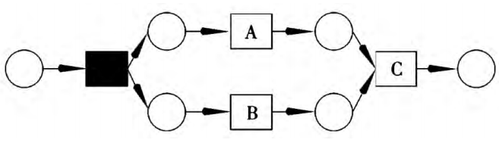


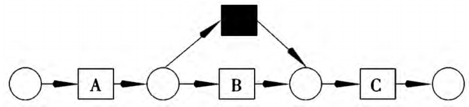
静默变迁
也叫隐变迁或不可见变迁，存在于过程模型之中，但没有出现在日志序列之中，这样的变迁大量存在于现实模型之中。
给出完备日志 ，由事件关系可以知道 ，从而可得到流程图如下图所示：
给出完备日志 ，由事件关系可以知道 ，从而可得到流程图如下图所示：

Slide 9

THANK YOU
“硬分类”
模型过于简单

